Slide 1


Slide 2
Wat is Slim juist
Een micro PHP framework
Gebruikt bij kleinere projecten
Klein, maar snel

Slide 3
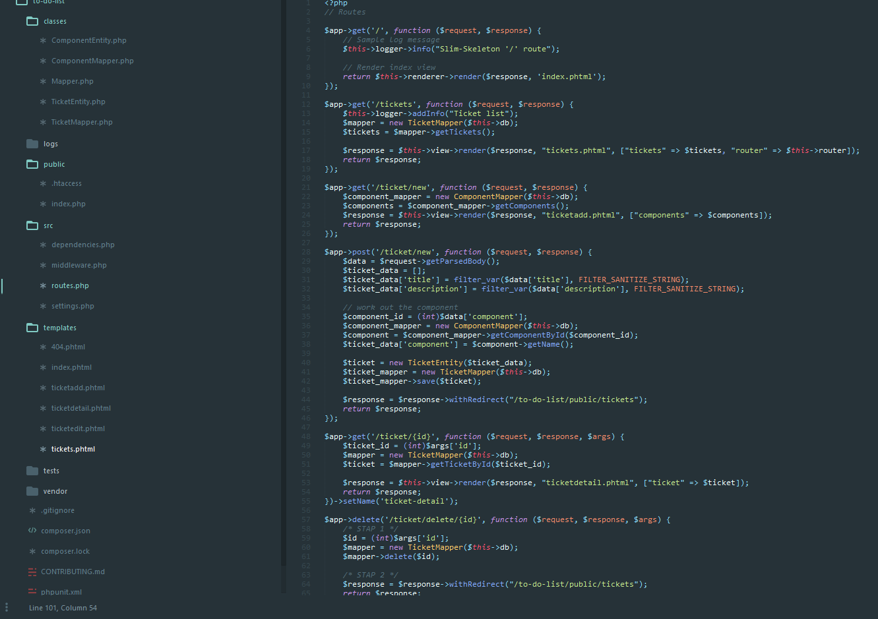
Installatie
Composer nodig
Slim installeren
Je kan beginnen!

Slide 4
Slim aanleren
Best eerst de tutorial doorlopen/maken op de website
De gehele documentatie op de website van slim
Enkele Youtube tutorial filmpjes

Slide 5
De voordelen van Slim
Project is snel geïnstalleerd
De drempel is laag om aan te leren
Goed voor kleinere projecten

Slide 6
De nadelen van Slim
Buiten documentatie op de website is er zeer moeilijk informatie te vinden over het framework
Er ontbreken enkele dingen in de documentatie (hoe werk je juist met een MVC model in Slim)
Sommige delen staan niet voldoende uitgelegd in de documentatie
Voor grotere projecten kan je beter grotere frameworks gebruiken (Laravel)

Slide 7
Conclusie
Op deze moment mag de documentatie iets uitgebreider en soms duidelijker zijn
Voorkeur gaat nog steeds uit naar grotere frameworks

